Slide 1
Новогодние украшения группы
Группа «Чиполлино»
Выполнили: Воронина О.Ю.
Канцулина О.Н.

Slide 2
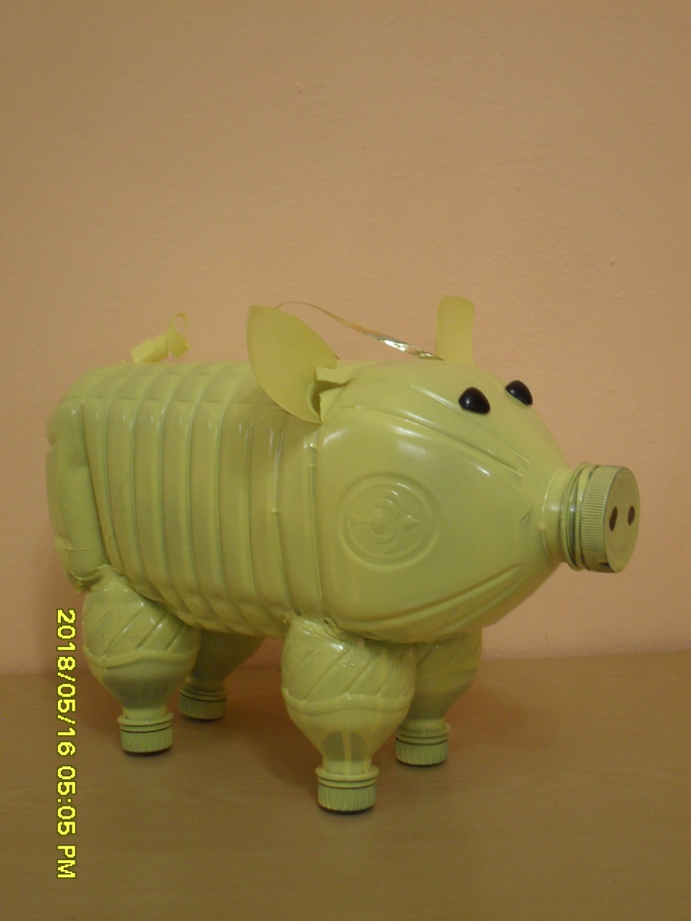
Дверь откроем в Новый год, Где нас Хрю успешно ждёт! Этот добрый поросёнок, Знает свою роль с пелёнок! Щедро нам достаток он, Принесёт со всех сторон!
Кочкина Соня

Slide 3
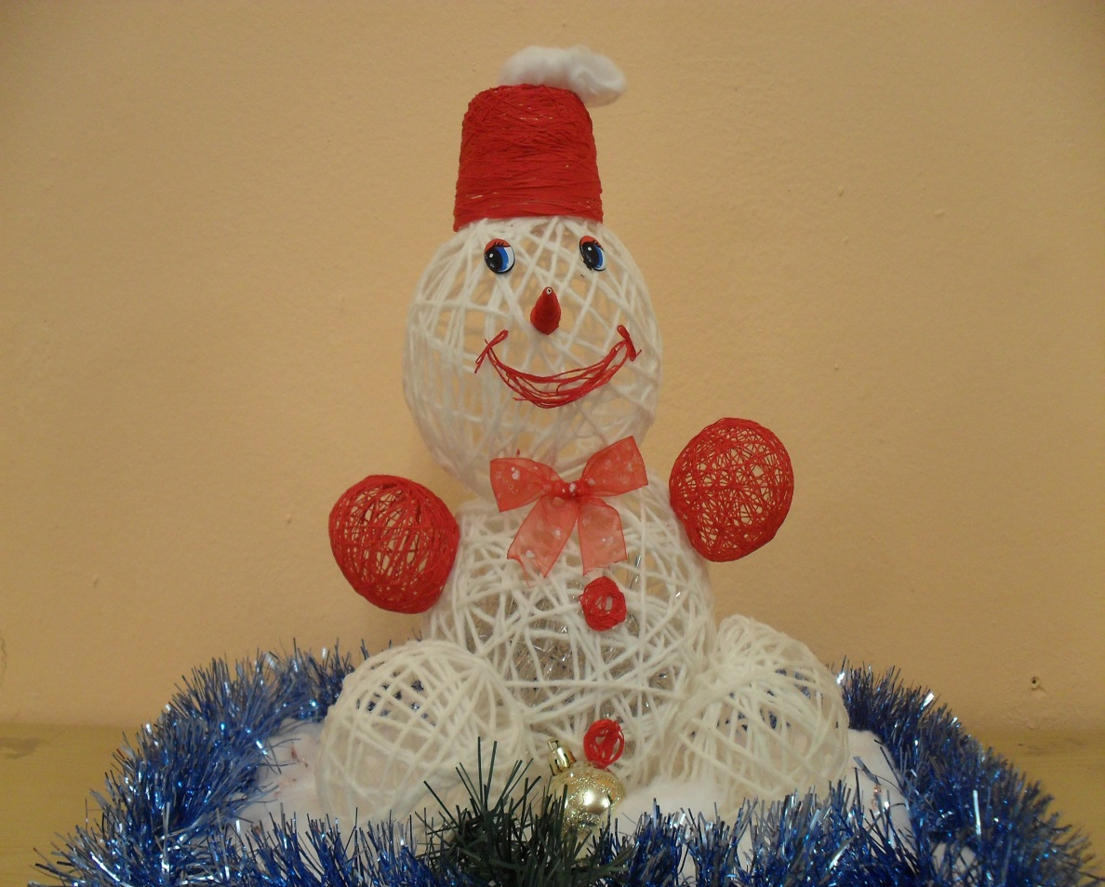
На дворе полно снежка. Я слепил снеговика. Руки, ноги, голова, Нос-морковка, глаза два. Нарисую краской рот. Пусть порадует народ!
Попонин Илья

Slide 4
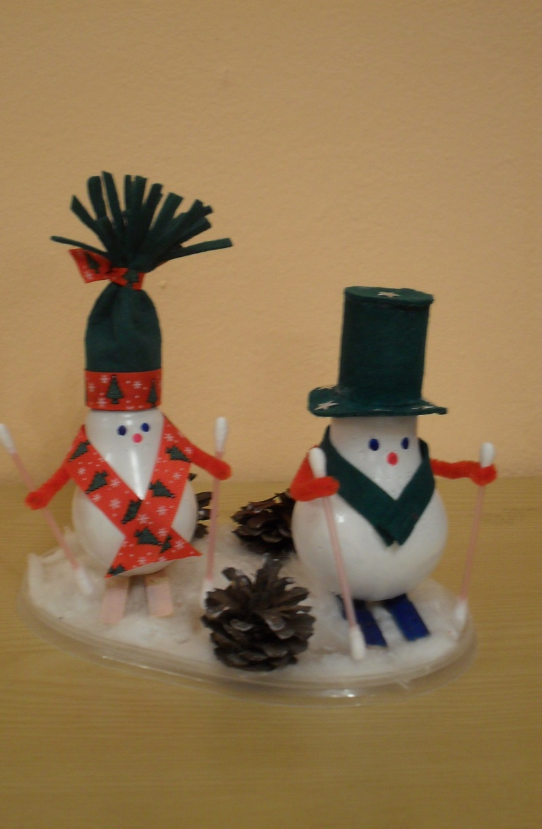
Три шара, ведро, морковка И для глаз - два уголька; Палки-руки вставим ловко: Лепим мы снеговика.
Пульнова Александра

Slide 5
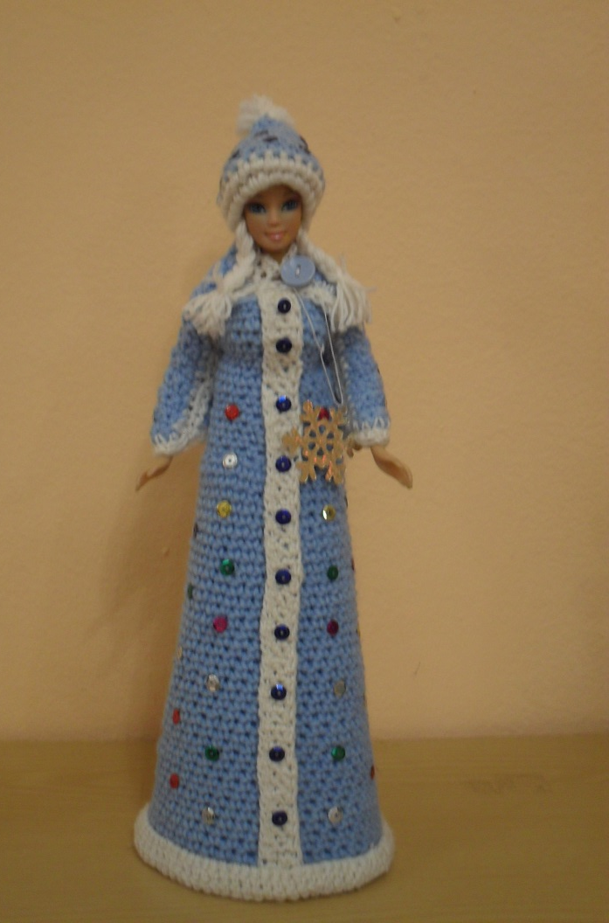
Хороша Снегурочка – Платье и фигурочка. Станем с нею в хоровод, Вместе встретим Новый год!
Беляева Александра

Slide 6
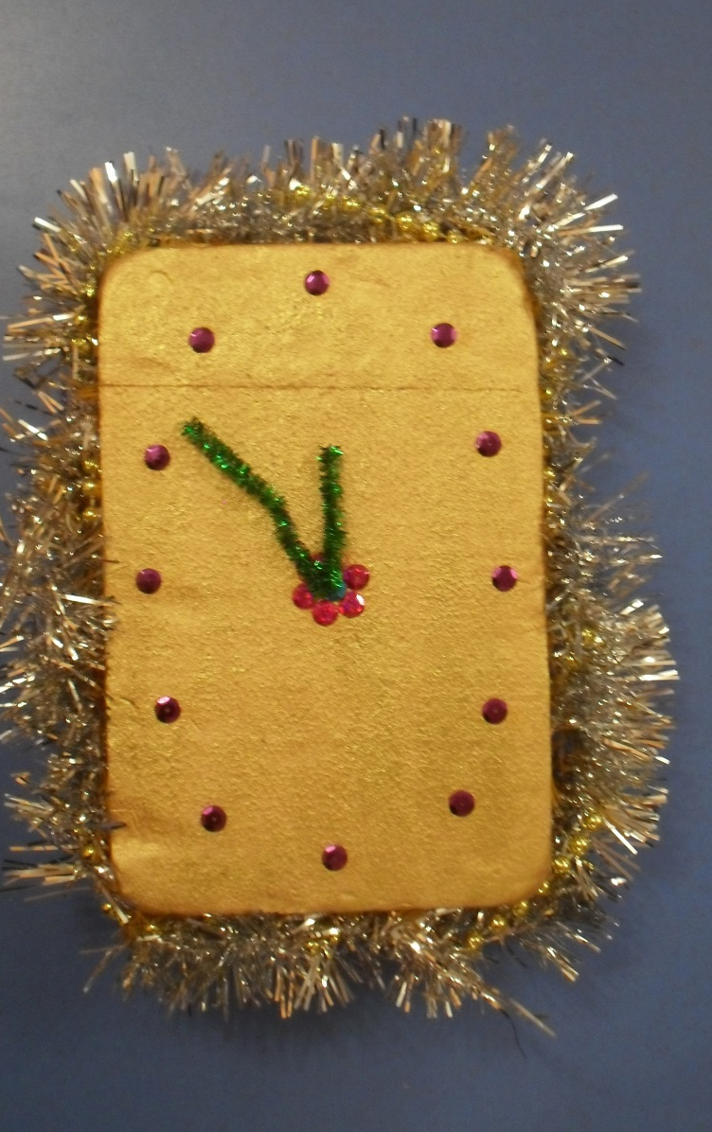
Тикают часики – тик и так, Не сидится нам ни как! Ждем свой праздник мы сегодня - Самый лучший - Новогодний! Ждем подарков и призов, Каждый рассказать готов Стихи, загадки, песенки, Чтоб праздник был чудесненький!
Калинина Полина

Slide 7
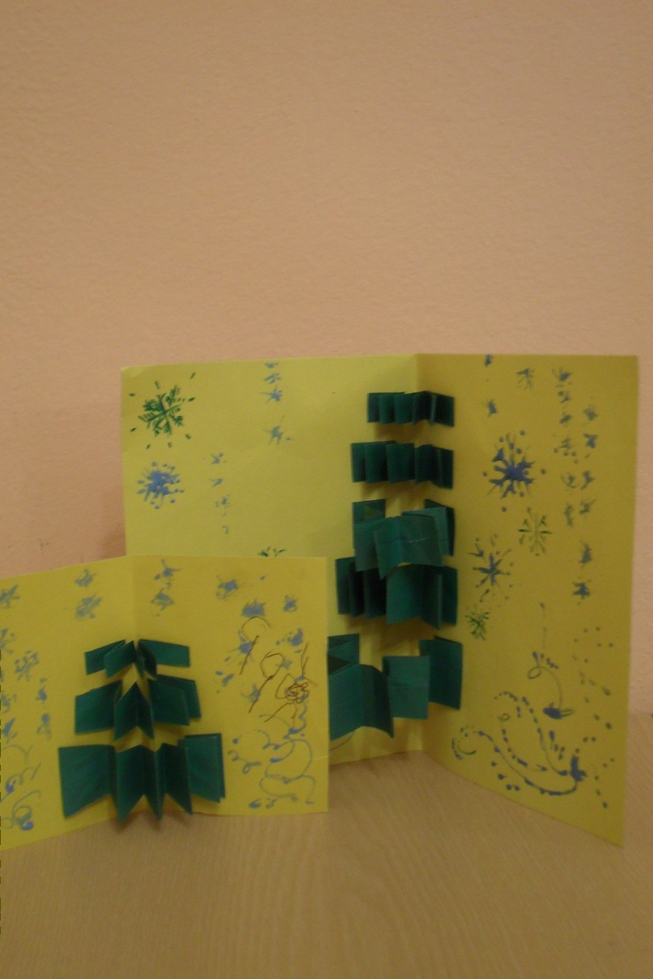
На весёлых детских ёлках Чудеса блестят в иголках. Здесь, под ёлкой, в Новый год Каждый что-нибудь найдёт. Надо лишь заранее Загадать желание!
Бакинова Маша

Slide 8
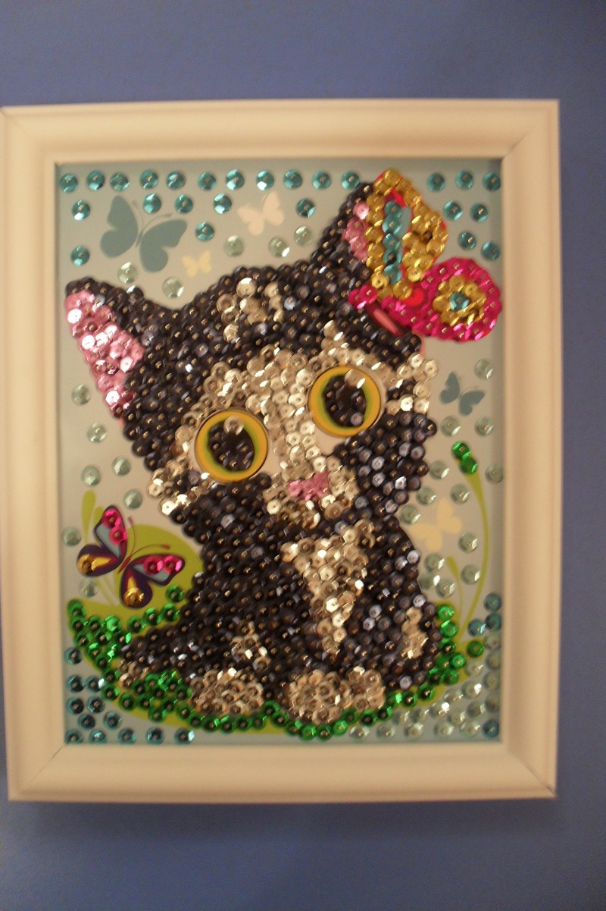
Из ворот выходит кот, Сладко песенку поёт: - Я доволен, я не хмур, Солнце встало, мур-мур-мур!
Богомолова Аня

Slide 9
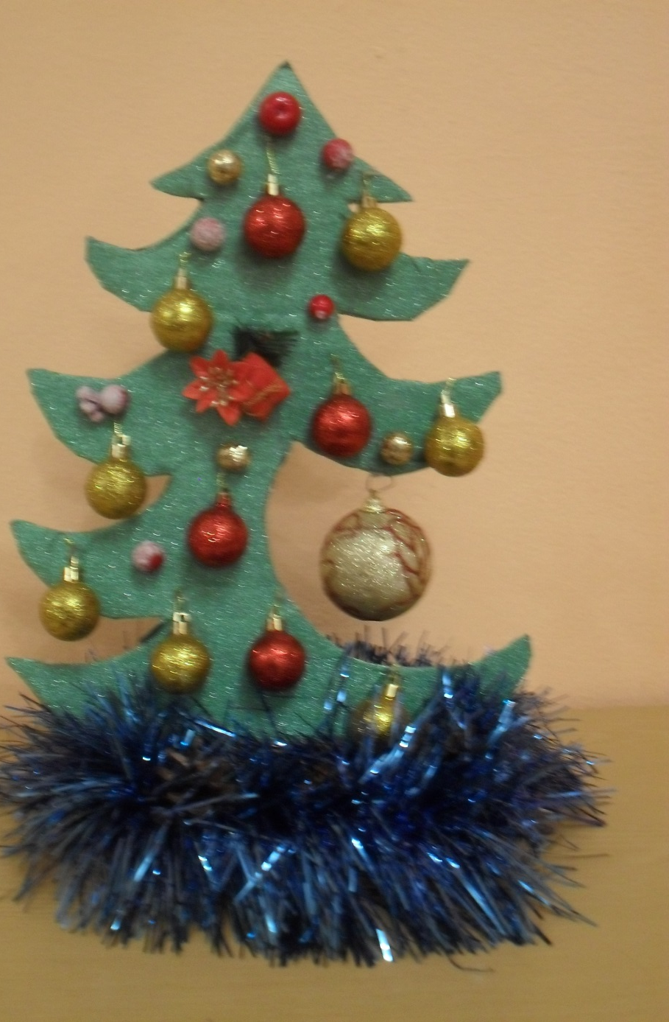
Что за чудо, чудо-ёлка Все зелёные иголки, В бусинках и шариках, В жёлтеньких фонариках!
Дратцева Настя

Slide 10
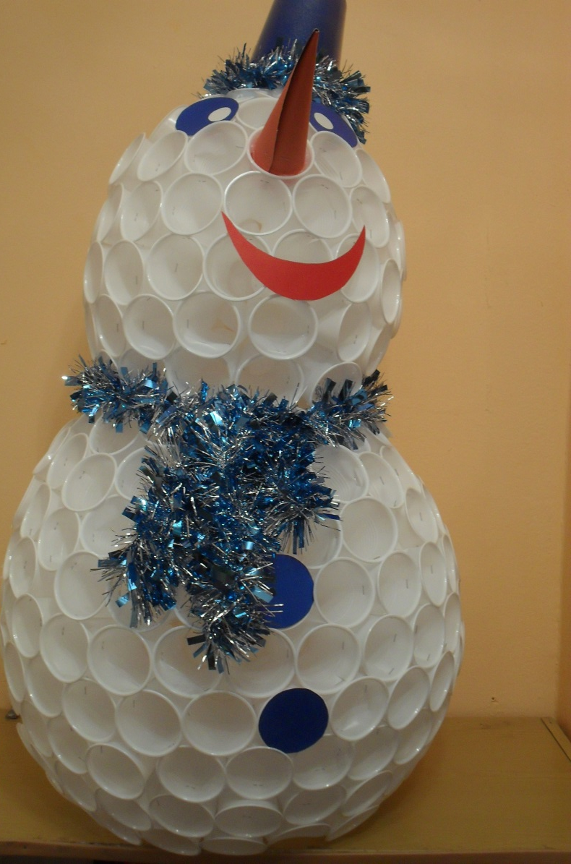
Лепим мы снеговика, Крутим гладкие бока! Эй! Ребята! С ним дружите, Нос - морковку подарите! Если прочь отступит стужа, Он растает – будет лужа... Но пока стоит на месте И доволен, что мы вместе!
Раушкин Иван

Slide 11
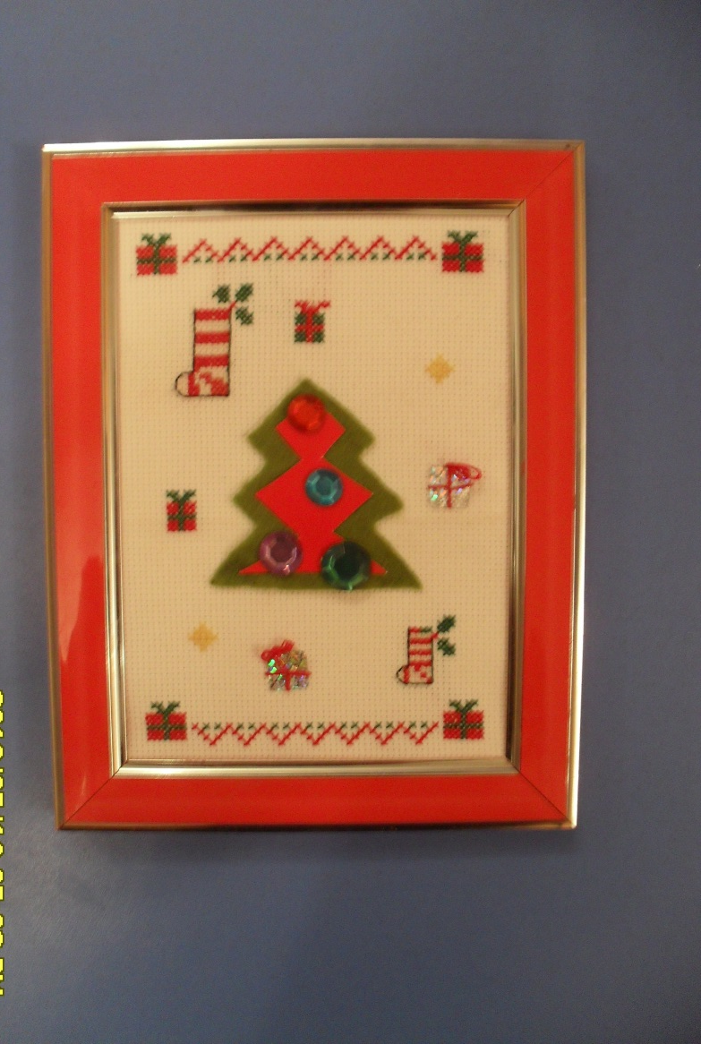
На мохнатых колких лапах Елка в дом приносит запах: Запах хвои разогретой, Запах свежести и ветра, И заснеженного леса, И чуть слышный запах лета.
Солунина Злата

Slide 12
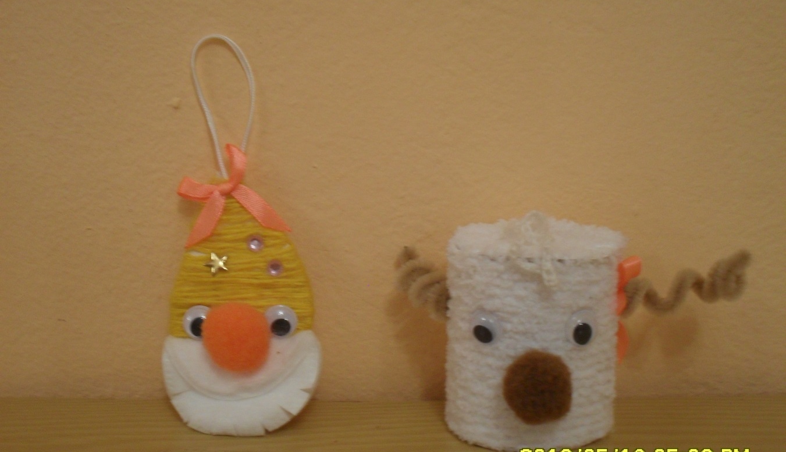
Ищет свежий ягель Северный олень. По пустыне снежной Ходит целый день.
Хохлова Таисия

Slide 13
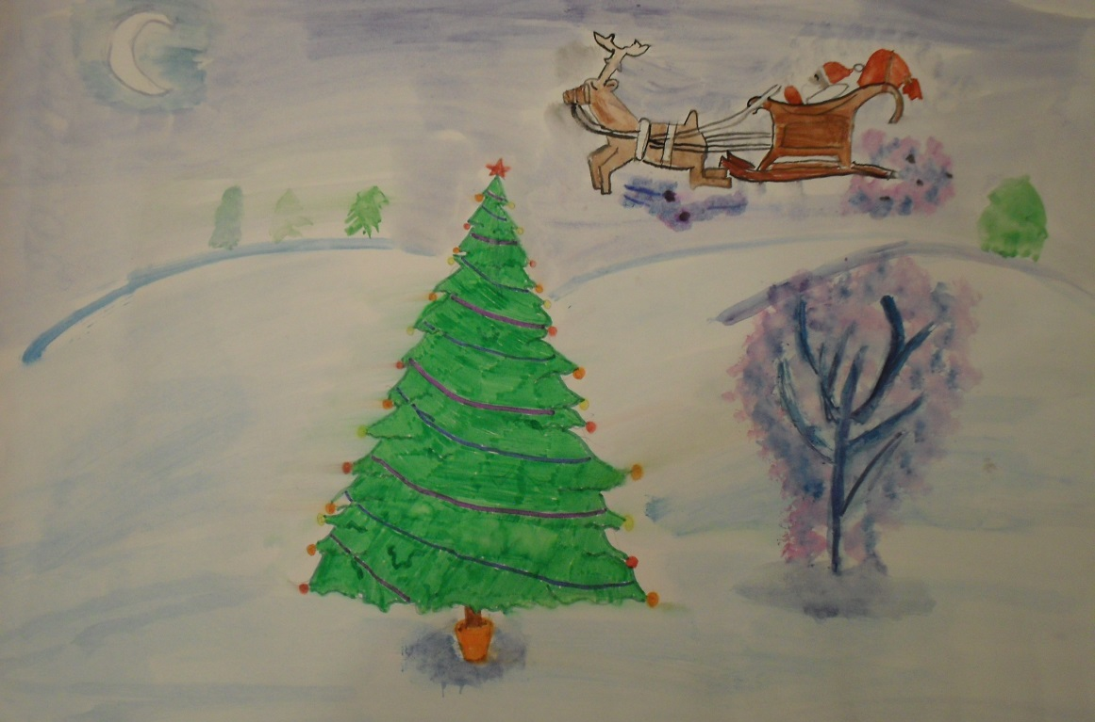
Причесалась ёлочка – К иголочке иголочка: Завтра праздник – Новый год! Ёлку в гости Город ждёт.
Лебедев Максим

Slide 14
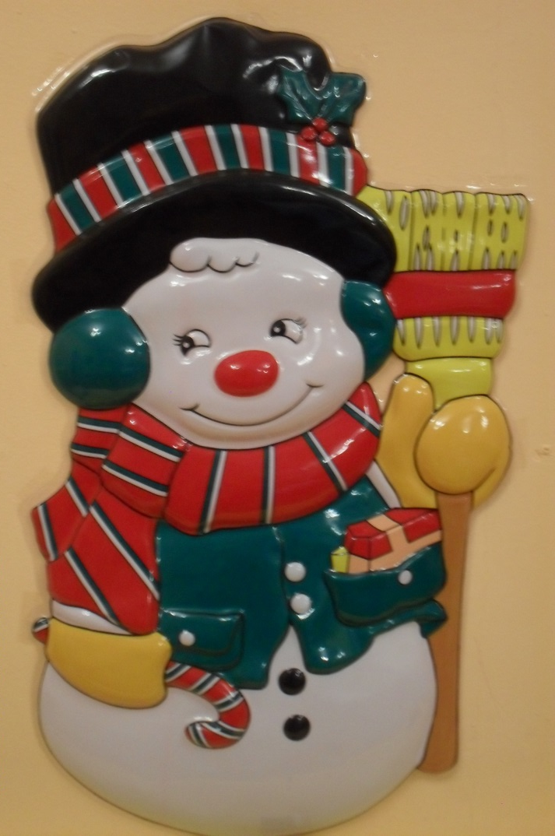
Снеговик-снеговичок, Ты как гриб-боровичок, Крепенький и ладный И такой нарядный!
Дратцева Настя

Slide 15
Спасибо за внимание!

